Slide 1
Stone Age
Bernd Uijtdebroeks & Denzell Mgbokwere

Slide 2
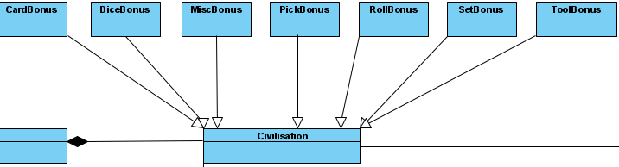
Polymorphism : civilisations
Code duplicatie
addItems

Slide 3
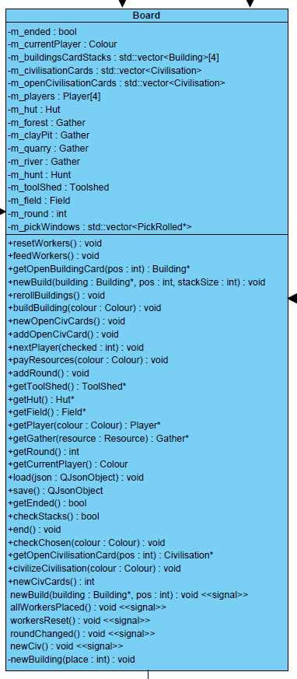
Low Coupling: Board
Funties simple/geen parameters
Geen dependecies

Slide 4
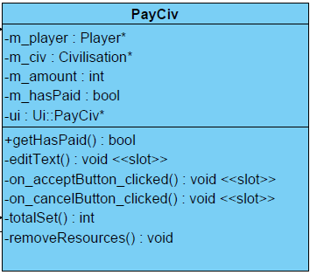
Information Expert : Widgets
Hebben nodige informatie

Slide 5
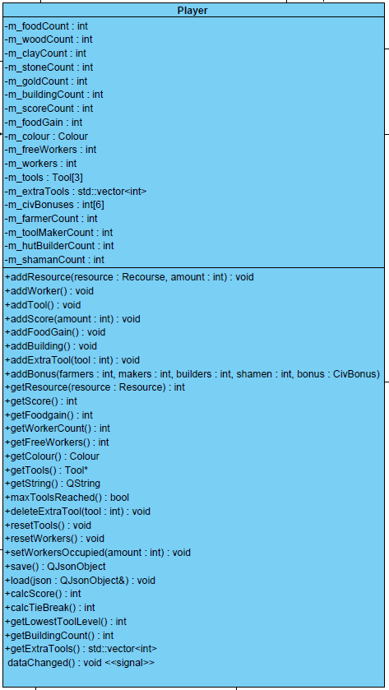
High cohesion: Player
Functies over player
Information expert

